Slide 1


Aalam Info Solutions LLP
Mission 1
AROKIARAJ GODWIN Romuald
Bachelor CSI
(2024-2025)

Slide 2
Sommaire
1/ Présentation personnelle
2/ Présentation de l’entreprise
3/ Service Informatique
4/ Tâches et Réalisations
Conclusion

Slide 3
1) Présentation personnelle
Bac SI
DUT GMP
BTS SIO
Bachelor CSI
2019, Jean Baptiste de la Salle, St Denis
2021, IUT de St Denis, St Denis
2024, ORT Montreuil, Montreuil
2025, ORT Montreuil, Montreuil

Slide 4




2/ Présentation de l’entreprise
Chennai,
INDE
Sydney,
Australie
2016

Slide 5


2/ Présentation de l’entreprise 2.1 Histoire et caractéristiques
Nom de l'entreprise : Aalam Info Solutions LLP
Date de fondation : 2016
Secteur d'activité : Services IT, développement de logiciels, consulting
Emplacement :
2nd Floor, M-75, 3rd Avenue, Anna Nagar East, Chennai 600 102, Tamil Nadu, Inde
Effectif :
35 personnes
Chiffre d'affaires :
6M $
Clients :
Inde, Australie, USA, Singapour, Malaisie, Thaïlande
Concurrents : Cognizant, Capgemini, Wipro…

Slide 6
2/ Présentation de l’entreprise 2.2 Conformités
PDPB | RSE
Transparence Consentement Mesures de sécurité Demande client | Engagement éthique fort - Organisations, évènements…

Slide 7
2/ Présentation de l’entreprise 2.3 Actifs
Ressources Tangibles | Ressources Intangibles
Infrastructures physiques Equipements informatiques et technologies | Réputation solide Compétences et expertise Relations clients

Slide 8
2/ Présentation de l’entreprise 2.4 Valeurs
Pratiques éthiques
Excellence
Persévérance
Dynamique
Responsabilité

Slide 9
2/ Présentation 2.5 Structure Organisationelle
M. Elango
Directeur de l’entreprise
Kanmani S
Directeur Associés des Ressources Humaines
RH Recrutement
Formation
Vasu Dev
Ingénieur Systèmes
Vijayaraman
Thiruvengadam
Chargé de compte
4 Devops
1 stagiaire
15 Développeurs
Finances
Contrôle des systèmes
Développement

Slide 10


2/ Service informatique 2.1 Equipes
Service de développements logiciels :
Application, site, logiciel
Base de données
R&D
Service DevOps :
Infrastructures
Support technique et maintenance
Cybersécurité

Slide 11

2/ Service informatique 2.2 Solutions
Système de point de vente
Service d’assistance
Gestion de la relation client
Gestion d’entrepôt innovante
Informations commerciales avancées
Gestion des RH

Slide 12
2/ Service informatique 2.3 Les ressources matérielles et logiciels
Langages de programmation et Frameworks | Collaboration | Gestion BDD | Business Intelligence et Analyse
CSS | Slack | MYSQL | Azure Data Factory
HTML
 | Zoom
JavaScript
 |  | Sequelize
List.js
 | Github
PHP

Slide 13
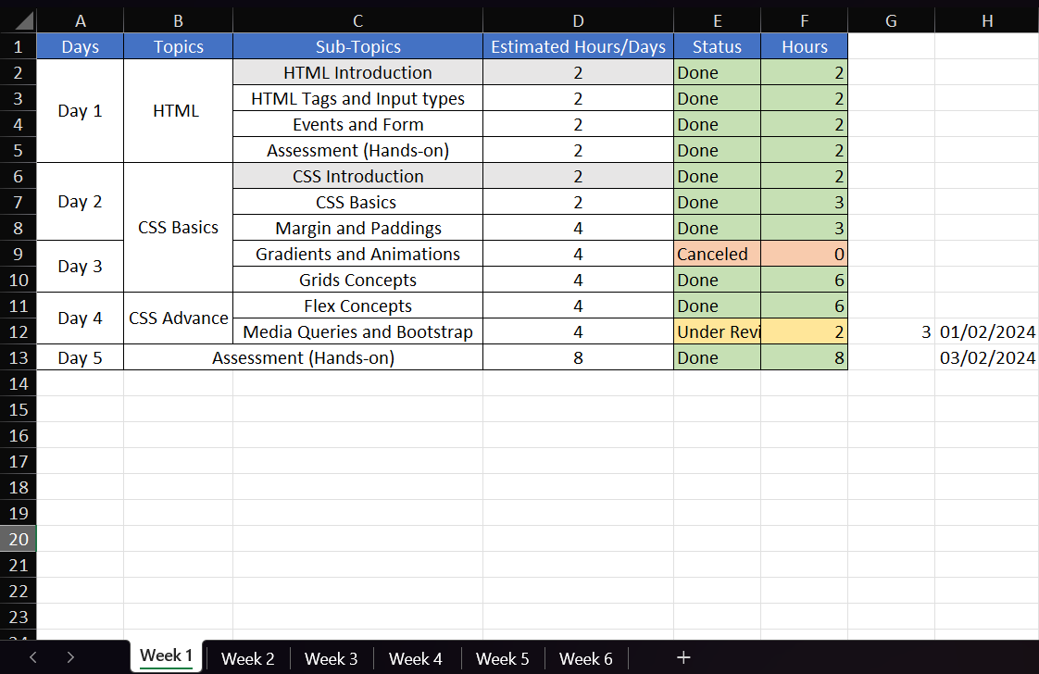

Programme de formation
3/ Tâches et réalisation
3.1 Planning

Slide 14
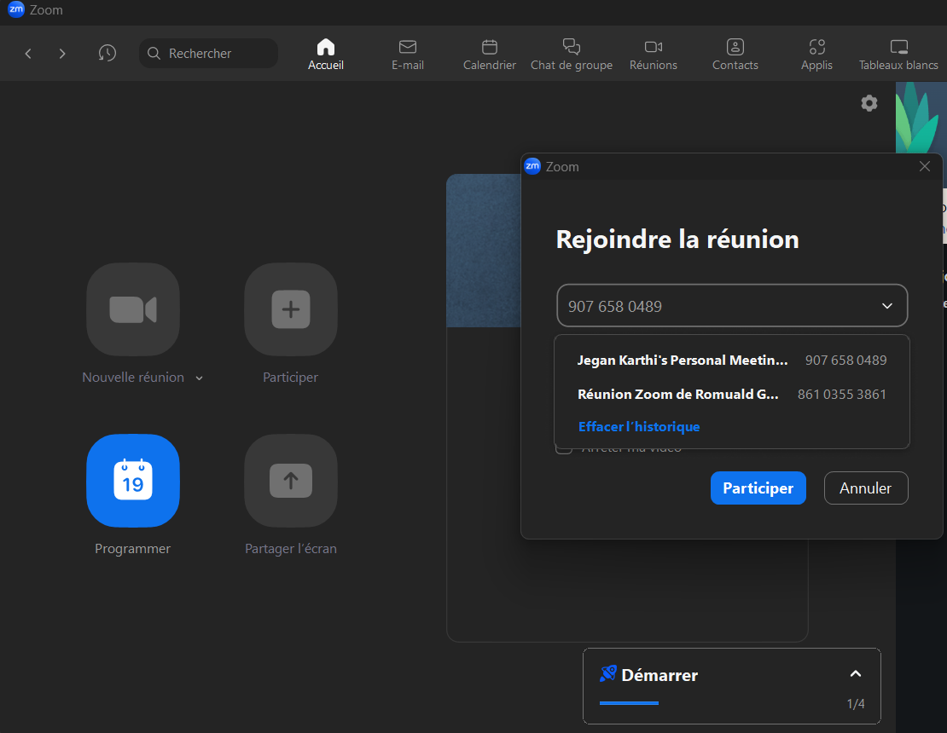
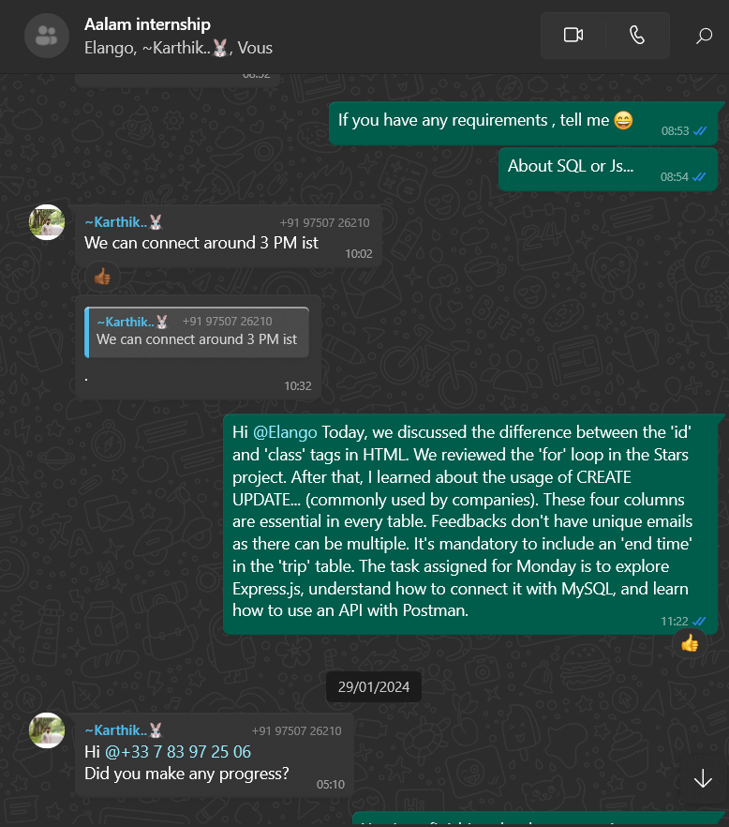
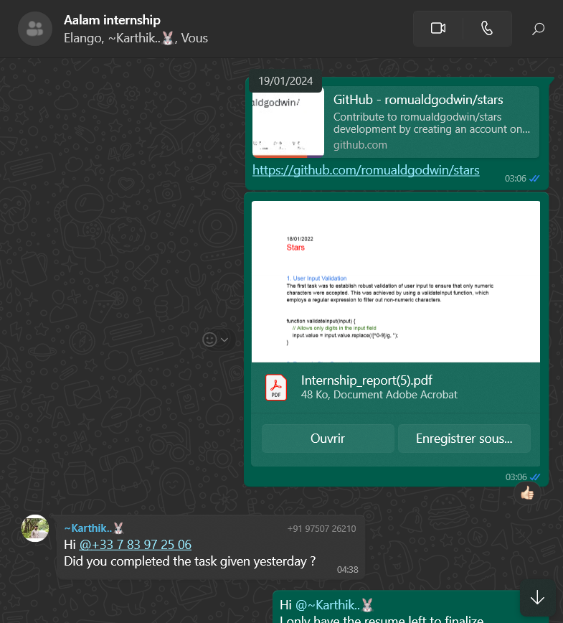


3/ Tâches et réalisations 3.2 Outils de communication
Messagerie
Visio conférence avec l’équipe

Slide 15
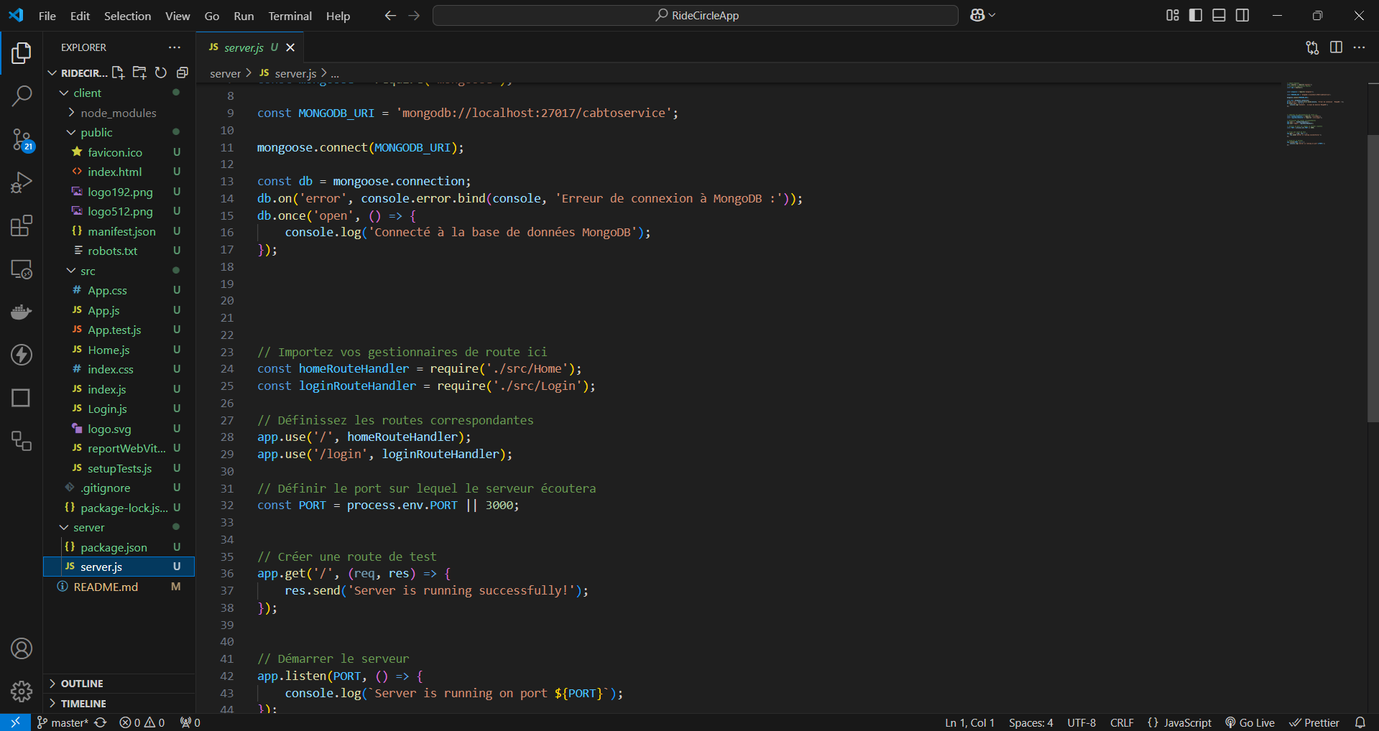

3/ Tâches et réalisations 3.3 Support technique
Editeur de code

Slide 16
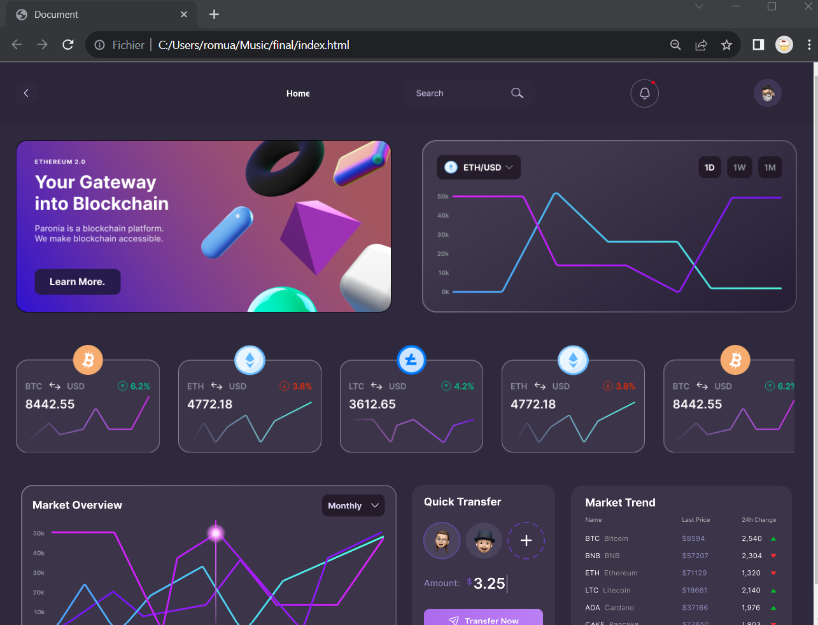
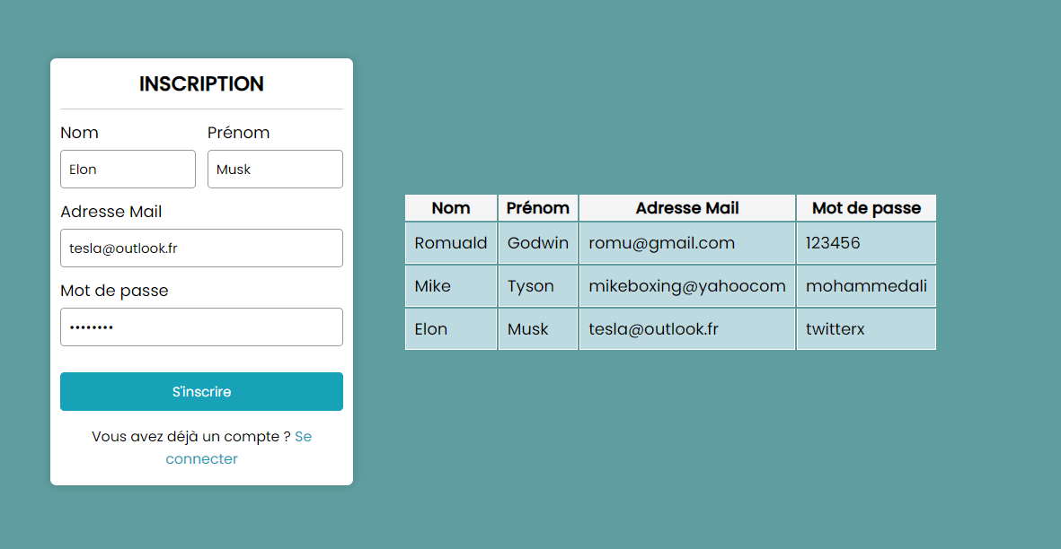
3/ Tâches et réalisations 3.4 Mini Projet
Reproduction d’un site
Enregistrement des données

Slide 17
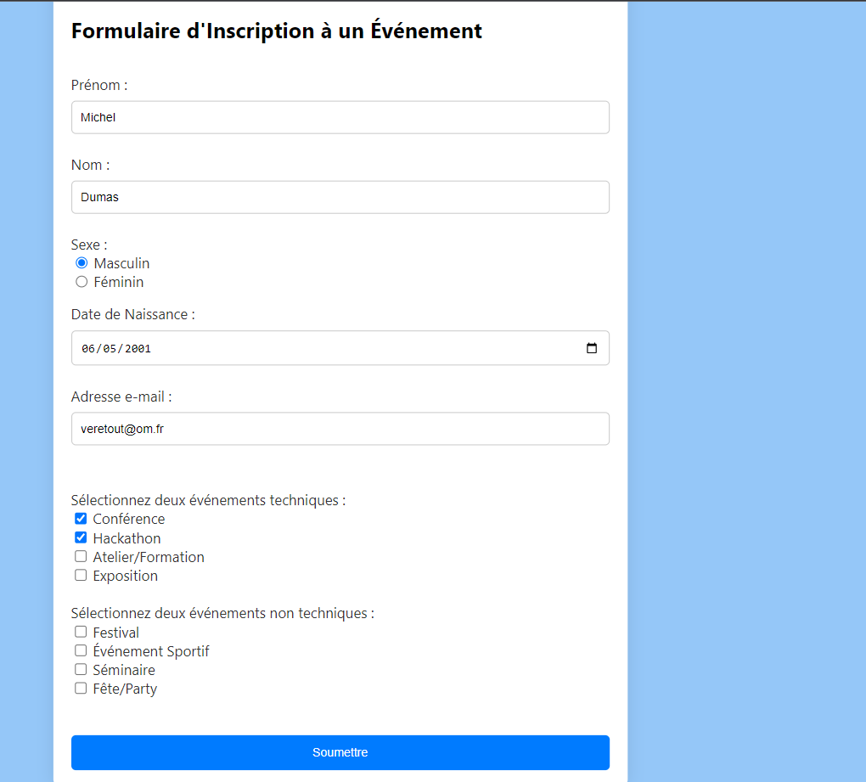
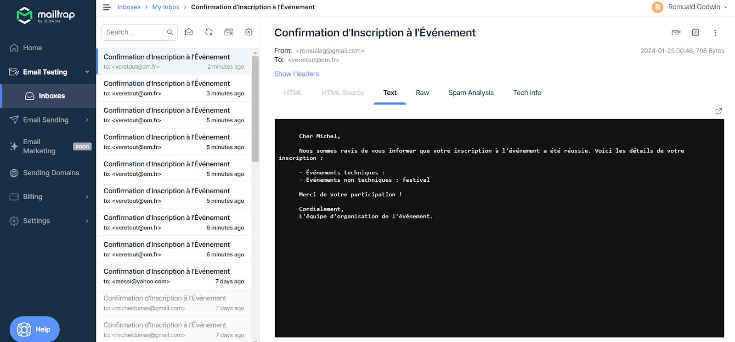
3/ Tâches et réalisations 3.4 Mini Projet
Formulaire évènement
Envoie des données par mail

Slide 18
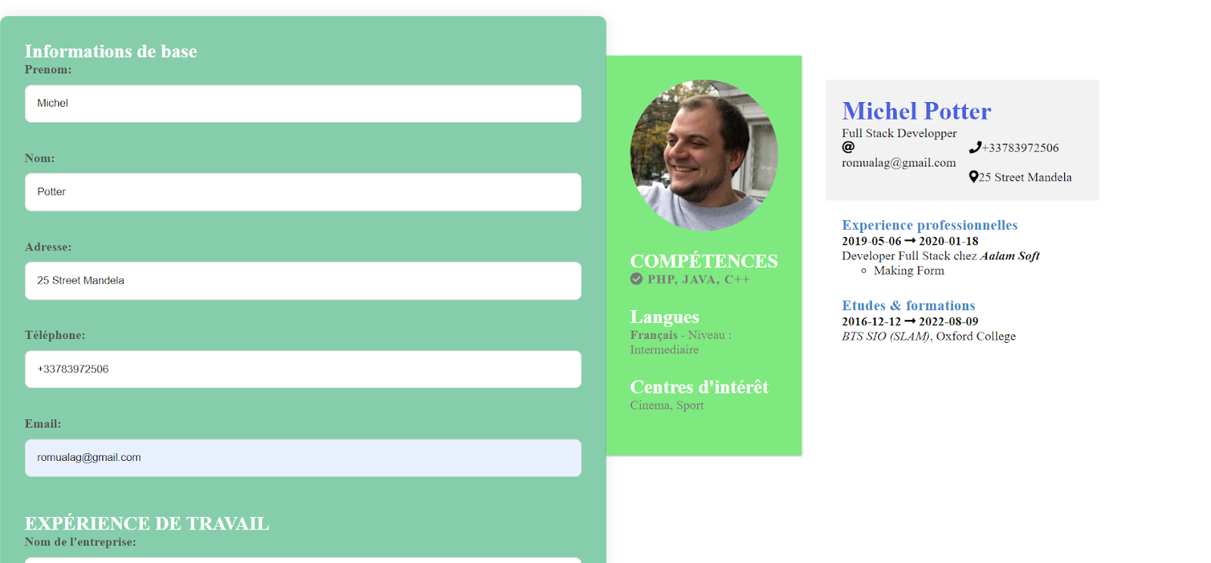
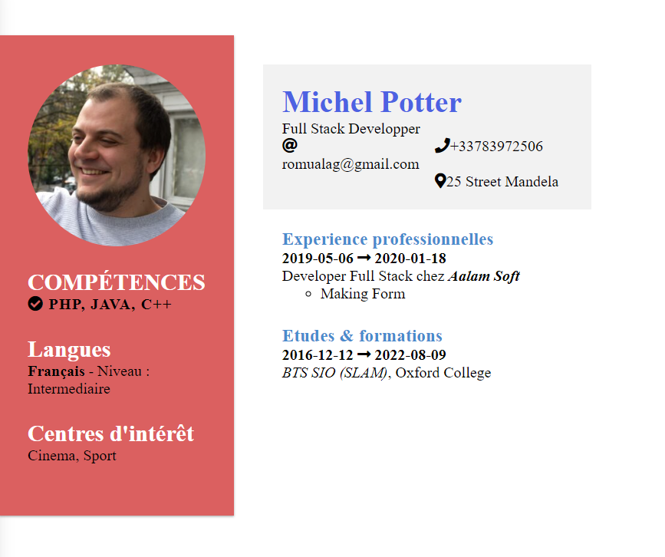
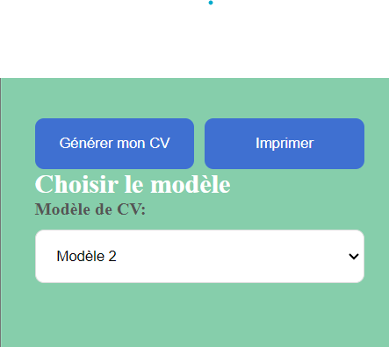
3/ Tâches et réalisations
3.4 Mini Projet
Générateur de CV

Slide 19
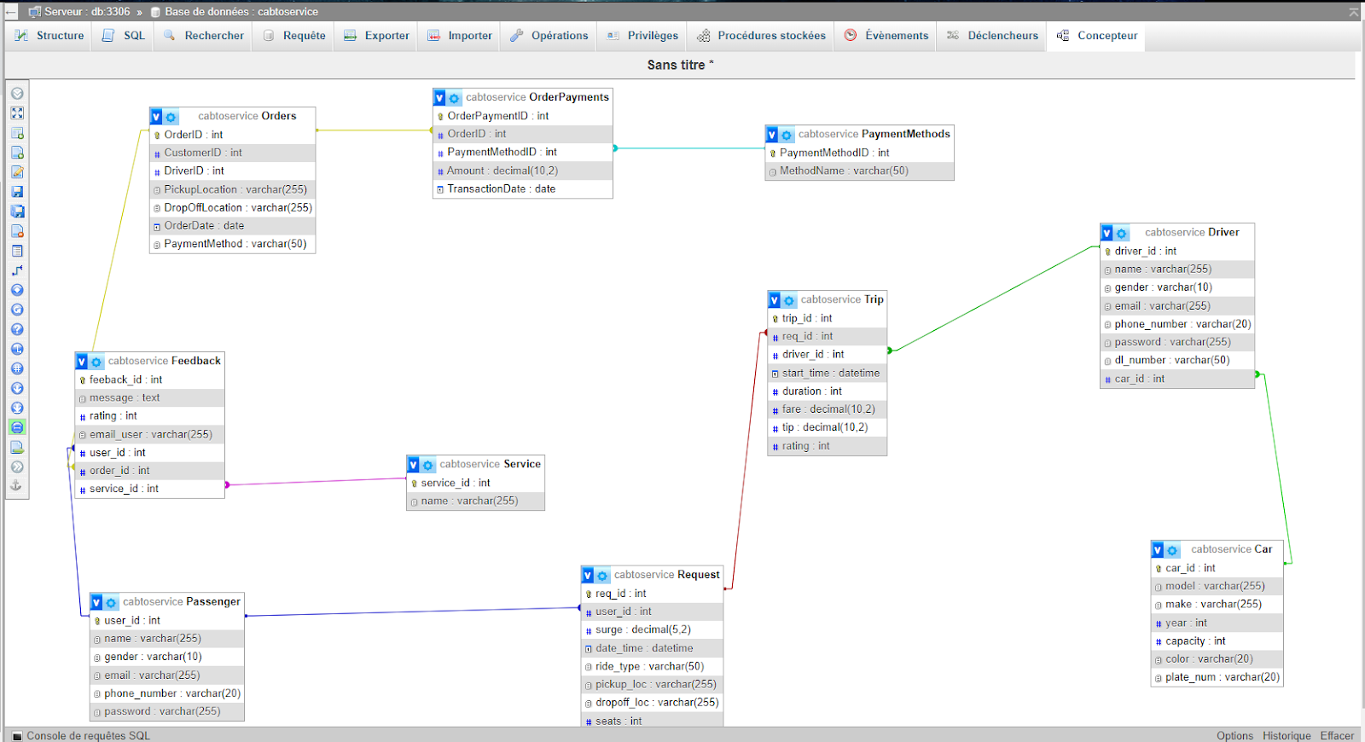
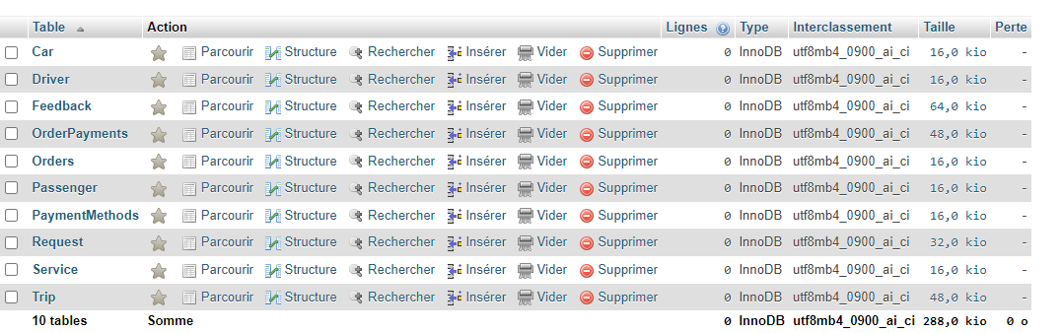
3/ Tâches et réalisations 3.4 Mini Projet
Création d’une base de données

Slide 20
3/ Taches et réalisation 3.5 Projet final
Chennai Cab Service :
Méthode agile
SLDC
SLA

Slide 21
Conclusion
(+) | (-)
JavaScript Anglais Rapport humain | Télétravail Horaire Client

